Slide 1
Sessão Esclarecimento
Propostas de Deslocação em Serviço (PDS) no Sistema de Gestão Documental (SGD)
FMH
6 novembro/2019

Slide 2

Manual

Slide 3
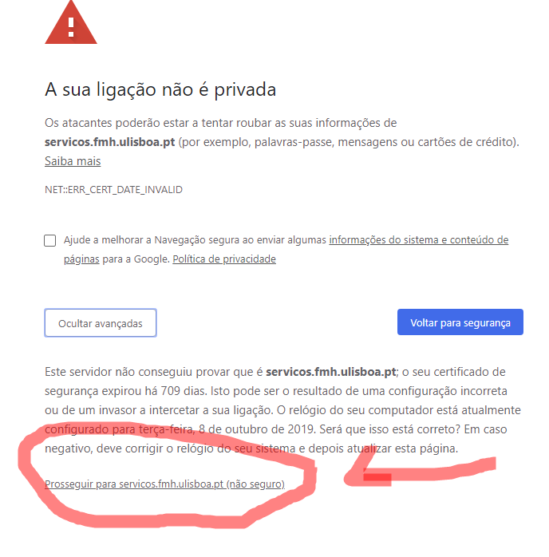
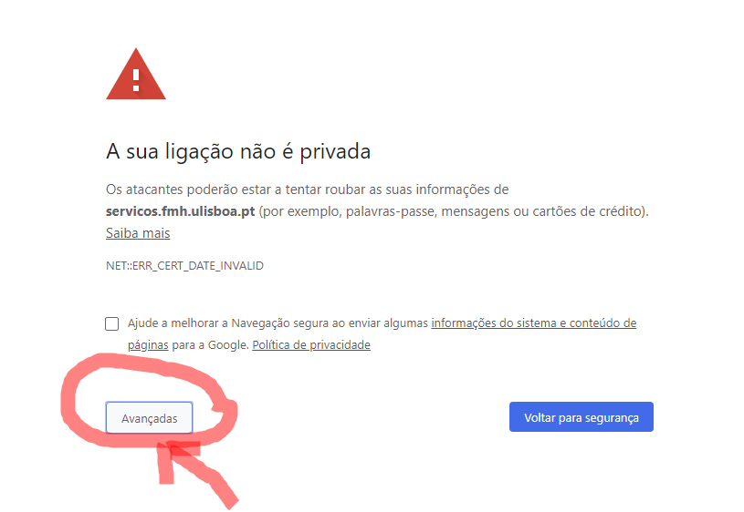
Endereço(s)
Interno
http://quidserver/PortalGD/pt-PT/Account/LogOn?nav=t5jVTgJB
Externo
https://servicos.fmh.ulisboa.pt/PortalGD
2
1

Slide 4
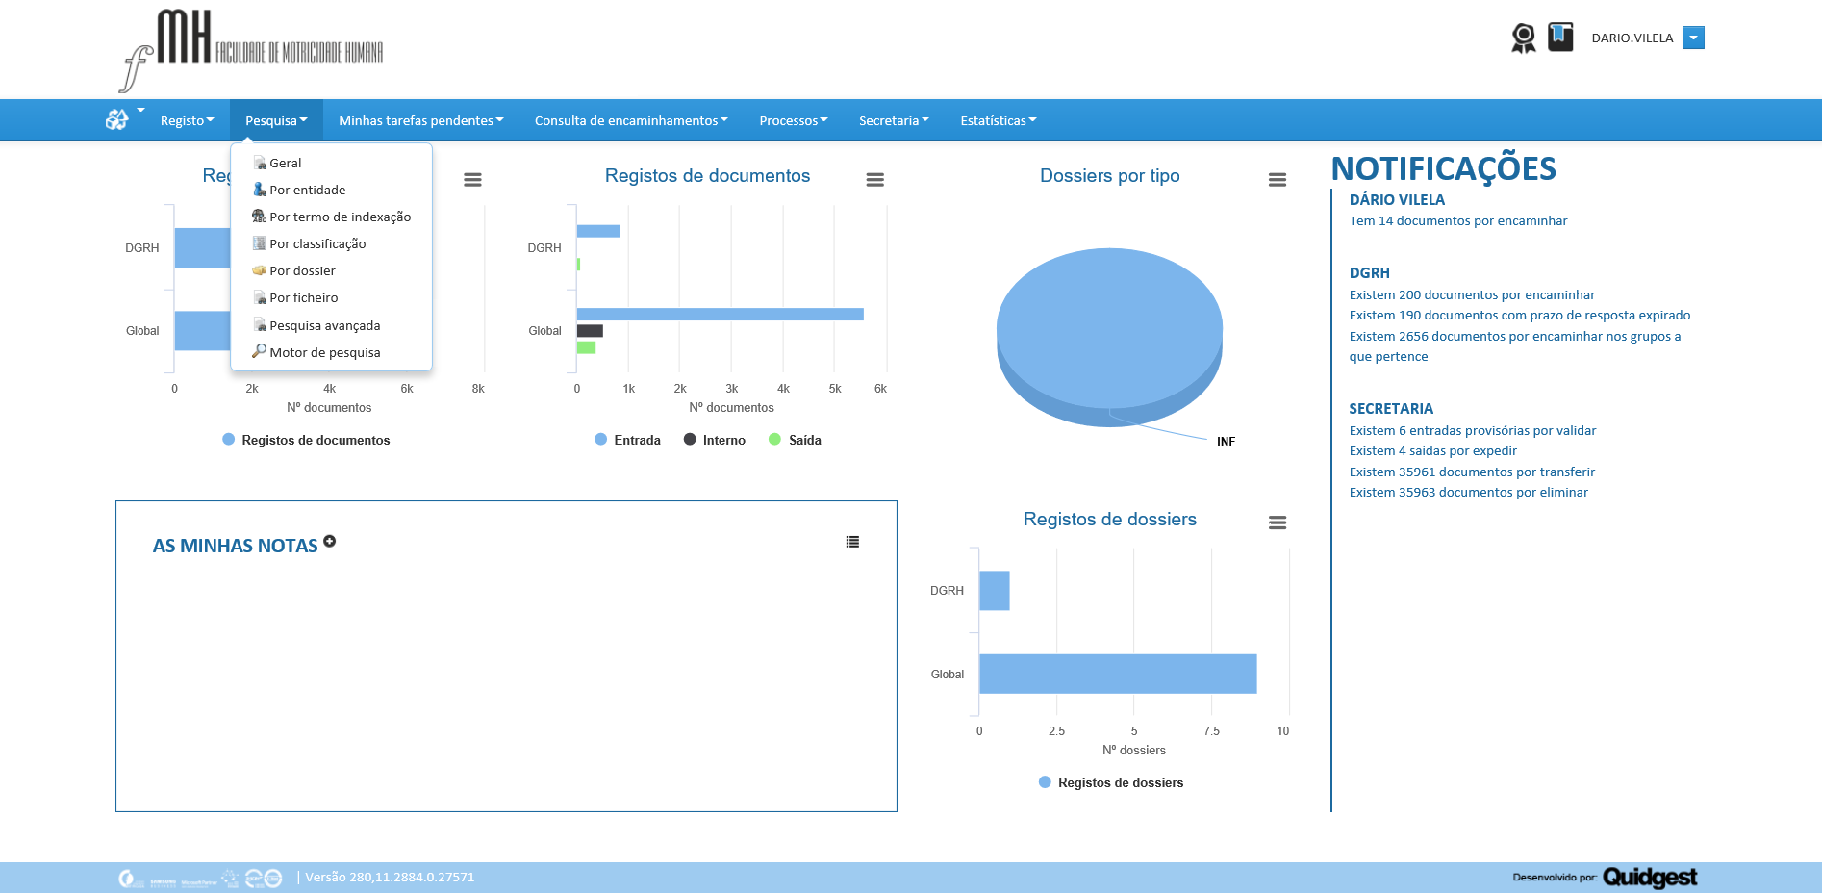
Sistema de Gestão Documental - SGD

Slide 5
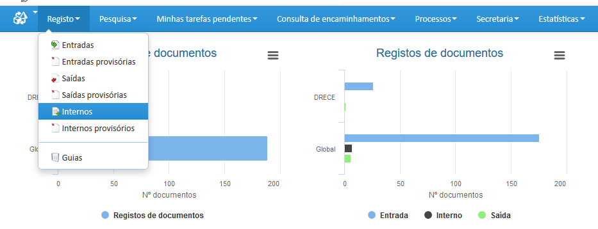

Proposta de Deslocação em Serviço - PDS Iniciar Registo

Slide 6
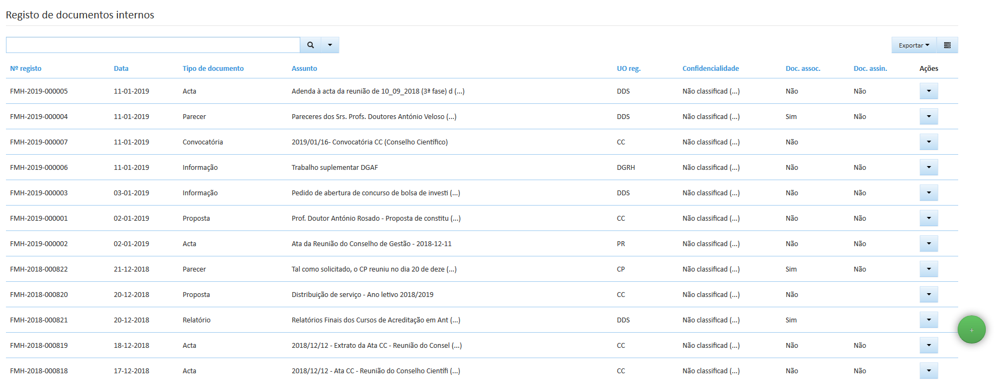
Criar Novo Registo – Passo 1

Slide 7
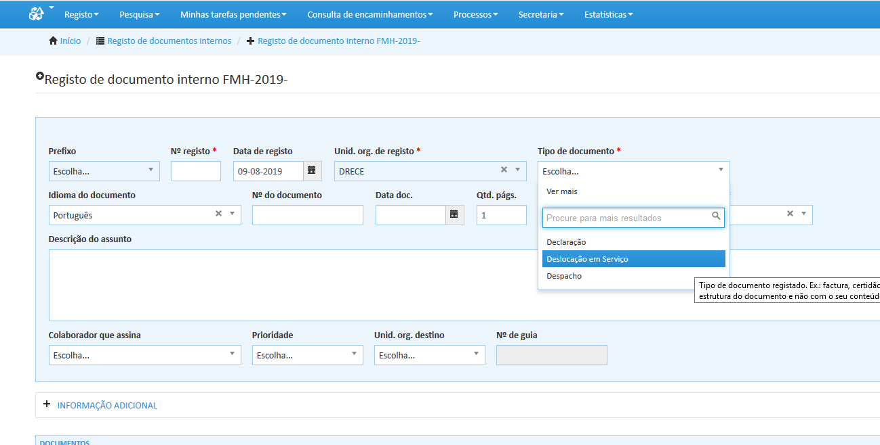
Criar Novo Registo – Passo 2

Slide 8
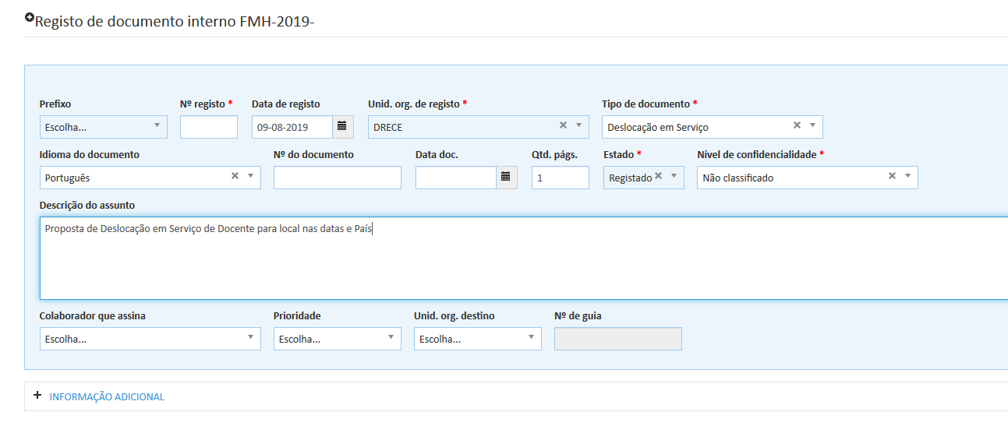
Criar Novo Registo - Passo 3

Slide 9
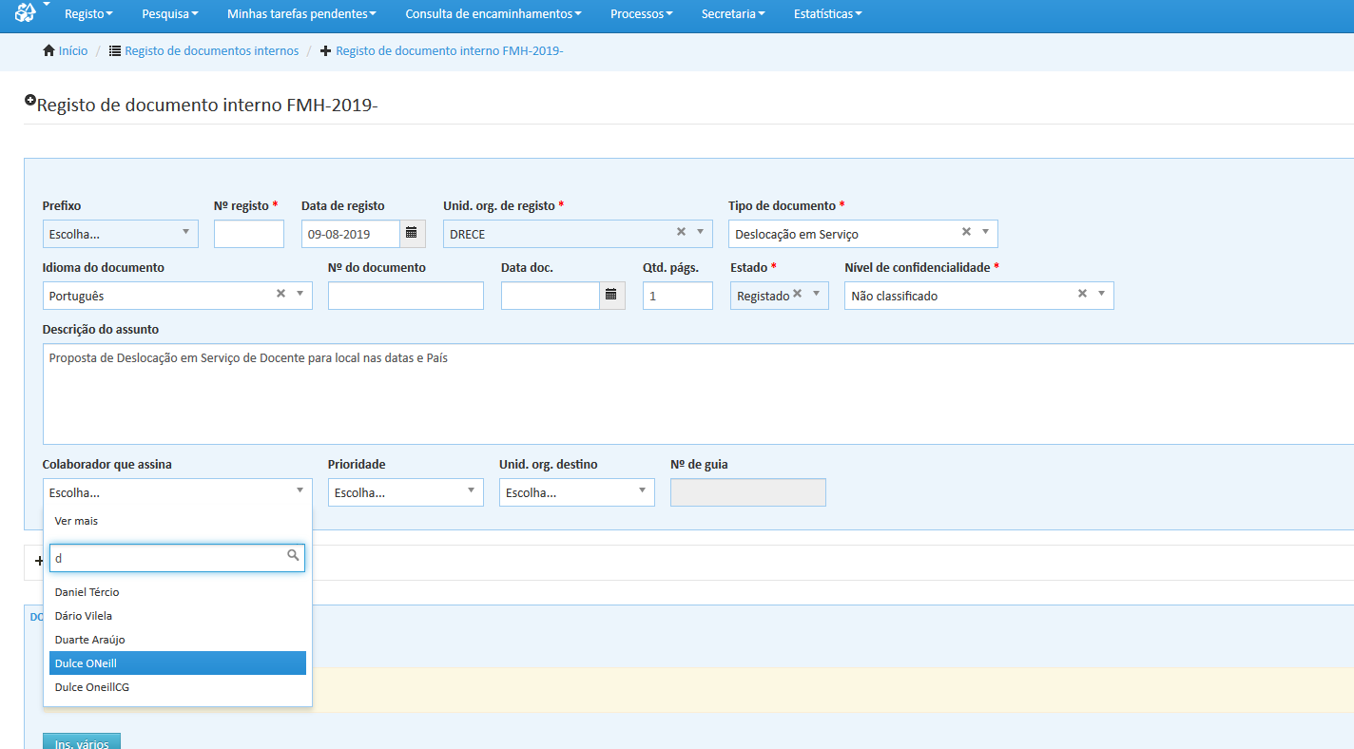
Criar Novo Registo – Passo 4

Slide 10
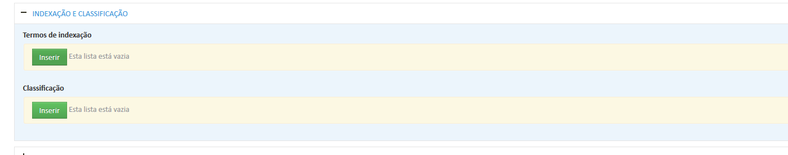
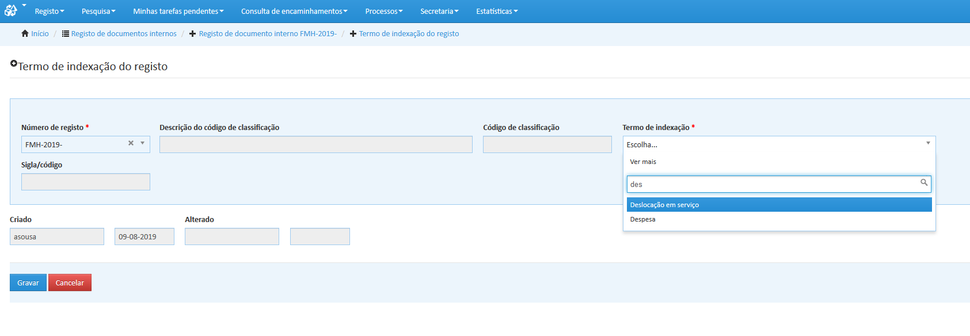
Criar Novo Registo – Passo 6

Slide 11
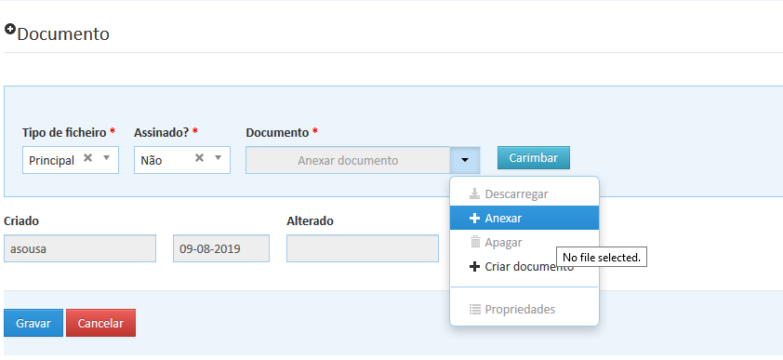
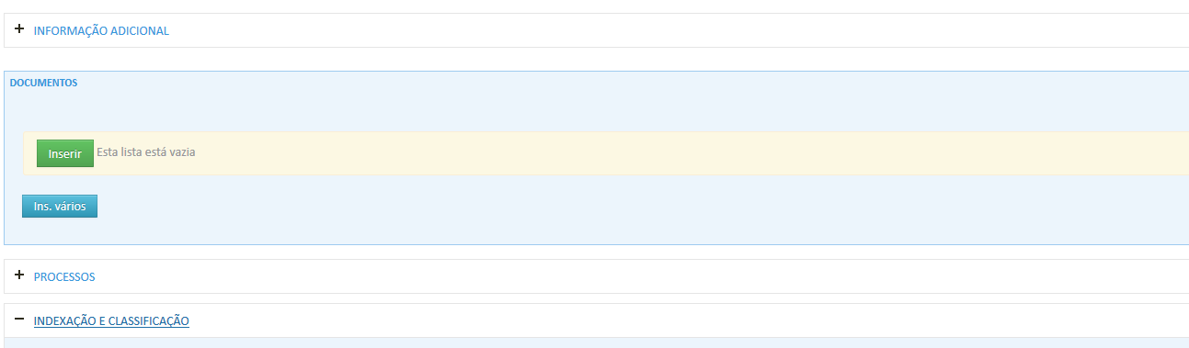
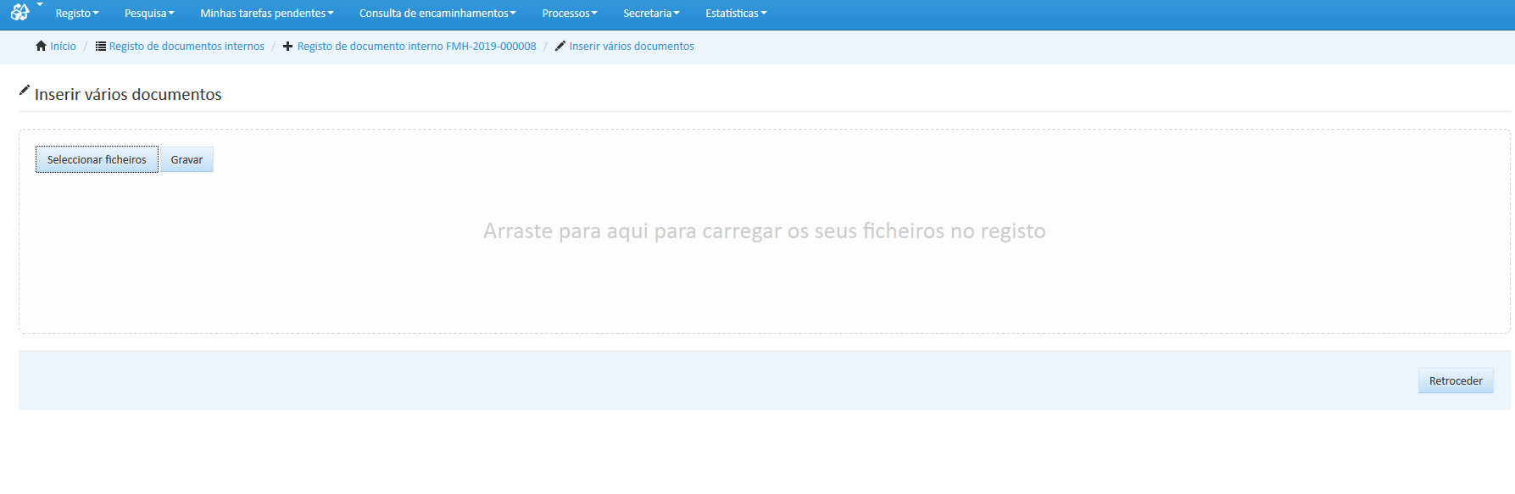
Criar Novo Registo – Passo 8 (Anexar Documentos)

Slide 12
Criar Novo Registo – Passo 8 (Anexar Documentos)
Documentos a Anexar:
Formulário de PDS;
Comprovativo de aceitação Comunicação;
Carta convite;
Substituição aulas;
Agenda;
Plano de Voo (c/ indicação de valor);
Hotel (c/ indicação de valor);
Outros que sejam considerados relevantes para a missão

Slide 13
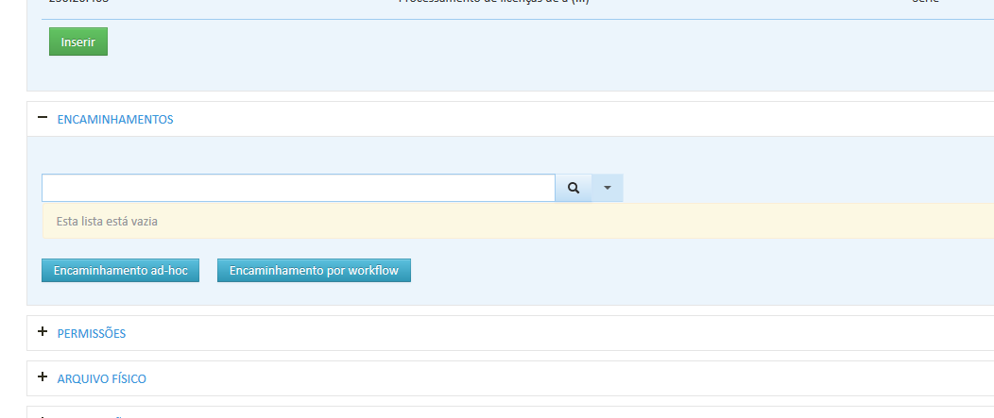
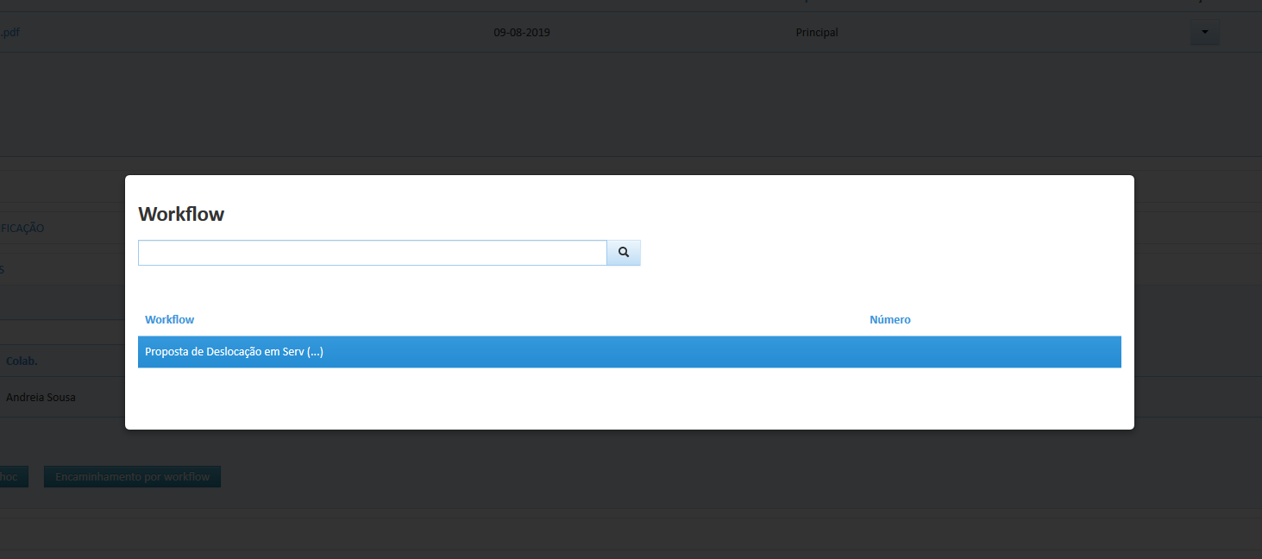
Envio de Registo/Pedido - 1

Slide 14
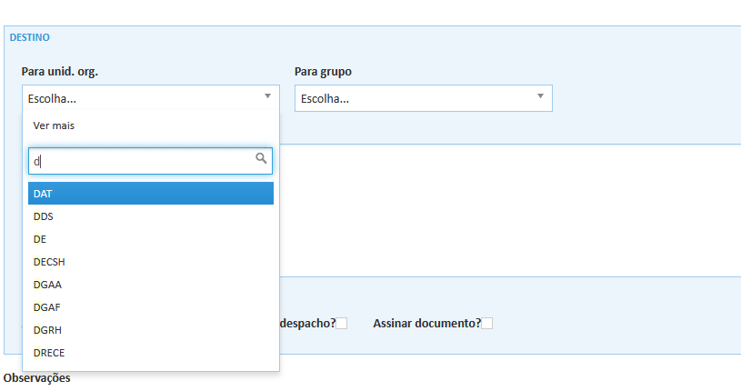
Envio de Registo/Pedido - 2
Importante: Confirmar se a unidade Orgânica de Destino corresponde ao Presidente do Departamento/Secção Autónoma que irá validar a Deslocação em serviço proposta

Slide 15
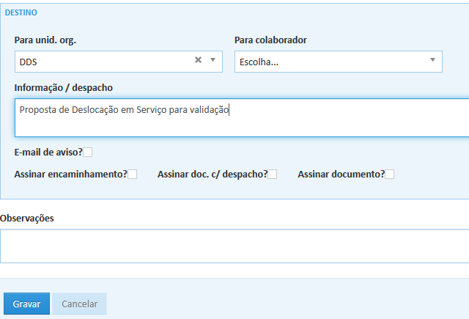
Envio de Registo/Pedido - 3
Caso pretenda poderá inserir informação adicional no campo informação/despacho

Slide 16
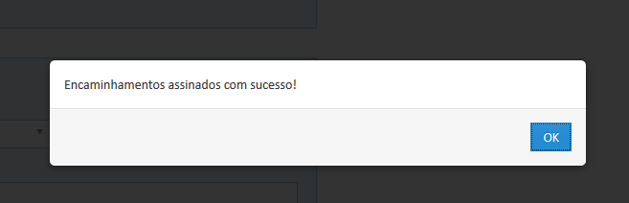
Envio de Registo/Pedido - 4

Slide 17
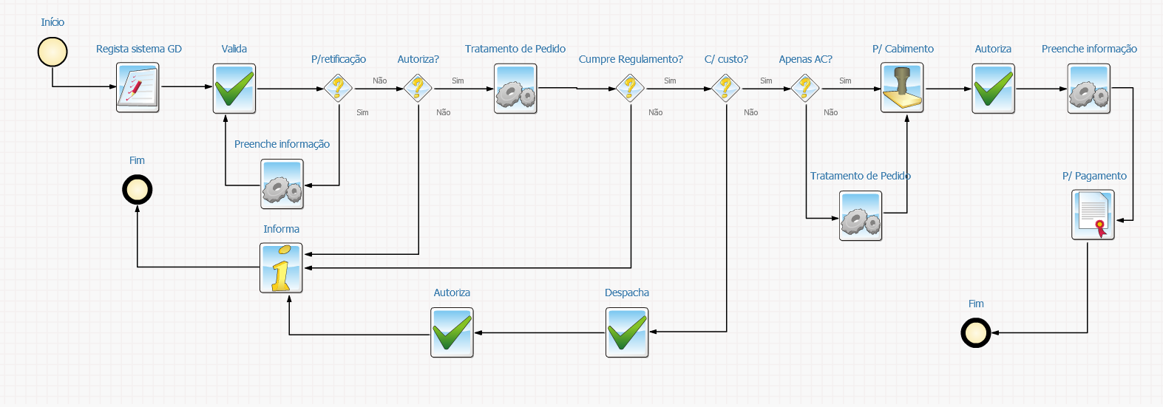
Workflow Acompanhamento Processo

Slide 18


? ? ? ? ? ? ? ? ? ? ? ? ? ? ? ? ? ? ? ? ? ? ? ? ? ? ? ? ?
? ? ? ? ? ? ? ? ? ? ? ? ? ? ? ? ? ? ? ? ? ? ? ? ? ? ? ? ?
? ? ? ? ? ? ? ? ? ? ? ? ? ? ? ? ? ? ? ? ? ? ? ? ? ? ? ? ?
? ? ? ? ? ? ? ? ? ? ? ? ? ? ? ? ? ? ? ? ? ? ? ? ? ? ? ? ?
? ? ? ? ? ? ? ? ? ? ? ? ? ? ? ? ? ? ? ? ? ? ? ? ? ? ? ? ?
? ? ? ? ? ? ? ? ? ? ? ? ? ? ? ? ? ? ? ? ? ? ? ? ? ? ? ? ?
? ? ? ? ? ? ? ? ? ? ? ? ? ? ? ? ? ? ? ? ? ? ? ? ? ? ? ? ?
? ? ? ? ? ? ? ? ? ? ? ? ? ? ? ? ? ? ? ? ? ? ? ? ? ? ? ? ?
? ? ? ? ? ? ? ? ? ? ? ? ? ? ? ? ? ? ? ? ? ? ? ? ? ? ? ? ?
? ? ? ? ? ? ? ? ? ? ? ? ? ? ? ? ? ? ? ? ? ? ? ? ? ? ? ? ?
? ? ? ? ? ? ? ? ? ? ? ? ? ? ? ? ? ? ? ? ? ? ? ? ? ? ? ? ?
? ? ? ? ? ? ? ? ? ? ? ? ? ? ? ? ? ? ? ? ? ? ? ? ? ? ? ? ?
? ? ? ? ? ? ? ? ? ? ? ? ? ? ? ? ? ? ? ? ? ? ? ? ? ? ? ? ?
? ? ? ? ? ? ? ? ? ? ? ? ? ? ? ? ? ? ? ? ? ? ? ? ? ? ? ? ?

Slide 19
Obrigado

